Slide 1




GRUPO 16
CONSULTORIO DIGITAL
Innovando el acceso a la atención médica primaria - Etapa 2
Lucas Rojas, Alejandro Dinamarca

Slide 2

TABLA DE
CONTENIDO
Backend con API REST
Demostración de consultas funcionales
Uso de GIT
Funcionalidades añadidas
Modelo NoSQL
01
03
04
05
06

Slide 3

BACKEND CON
API REST
Sistema de Tokens
Sistema de permisos de usuario
Aseguran que solo usuarios autentificados puedan acceder a los recursos permitidos
Endpoints
Autenticación y Autorización
Mejora en la claridad y facilidad de uso
Nuevos endpoints de autenticación y autorización
01

Slide 4

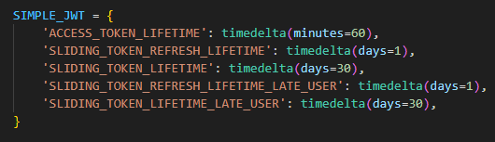
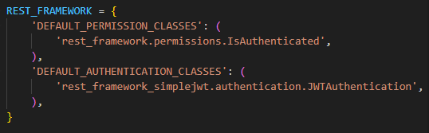
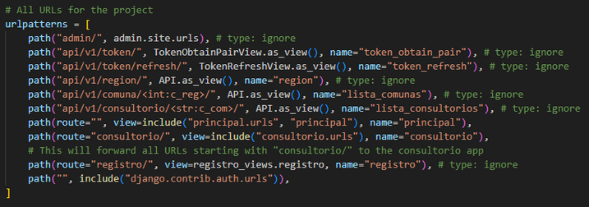
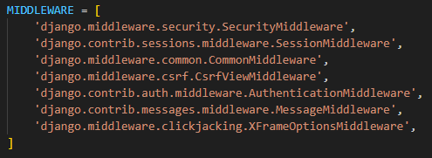
BACKEND CON
API REST
Creación de Tokens
Puntos de acceso
Lógicas de autorización
02

Slide 5
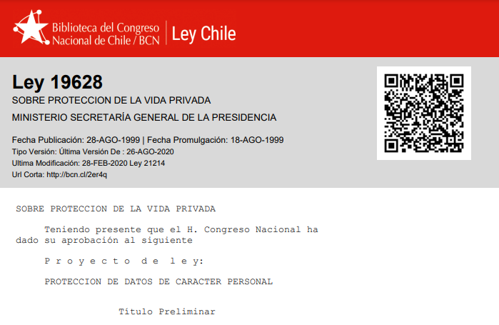
BACKEND CON
API REST
Exigencias en el manejo de datos de caracter personal
02

Slide 6
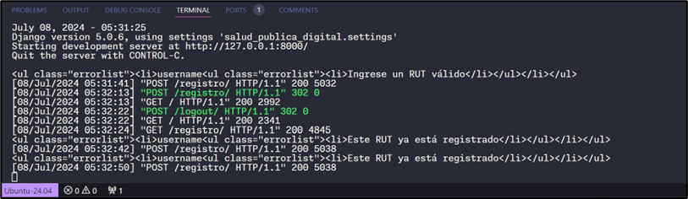
CONSULTAS FUNCIONALES
Manejo de nuevas consultas para implementar las nuevas consideraciones de seguridad
Nuevo manejo de formularios para ser almacenados en nuestra BD no relacional
Consultas vistas desde la terminal
03

Slide 7

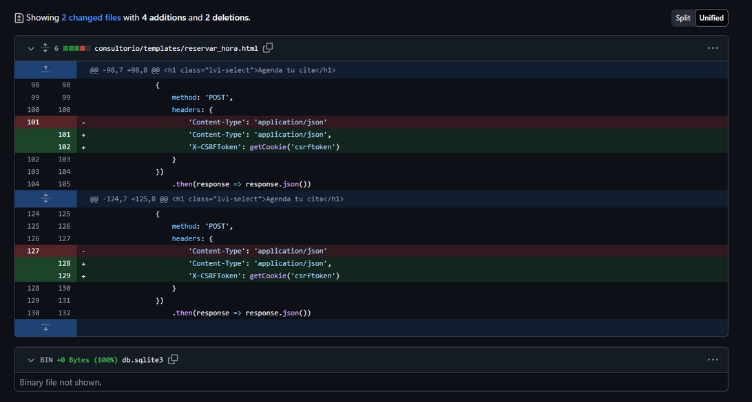
USO DE GIT
Cada commit refleja un cambio específico y está acompañado de un mensaje
historial de cambios para evitar mensajes de commit ambiguos o irrelevantes, documentando la evolución del proyecto
Vista desde GitHub
04

Slide 8
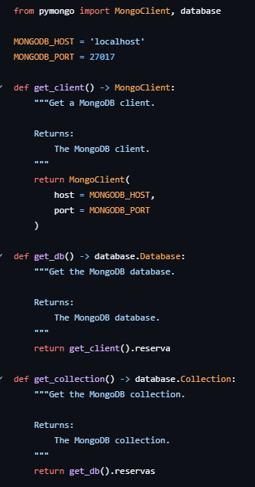
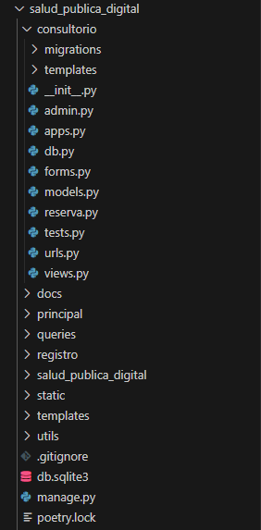
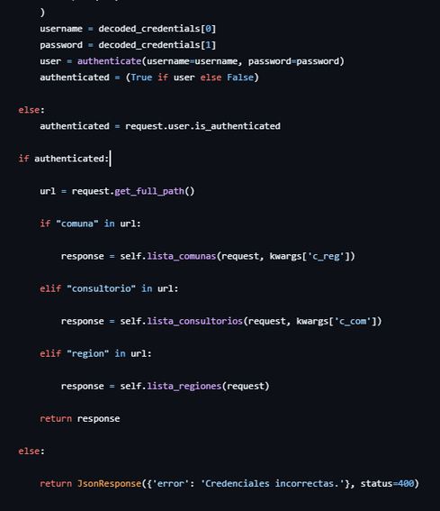
FUNCIONALIDADES
AÑADIDAS
Manejo de citas con modelo NoSQL
Conectividad a BD relacional y no relacional
Estructura de API REST mejorada
implementación de sistema de autenticación segura
Manejo de citas con MongoDB
BD relacional y no relacional
Sistema que solicita autenticación
05

Slide 9


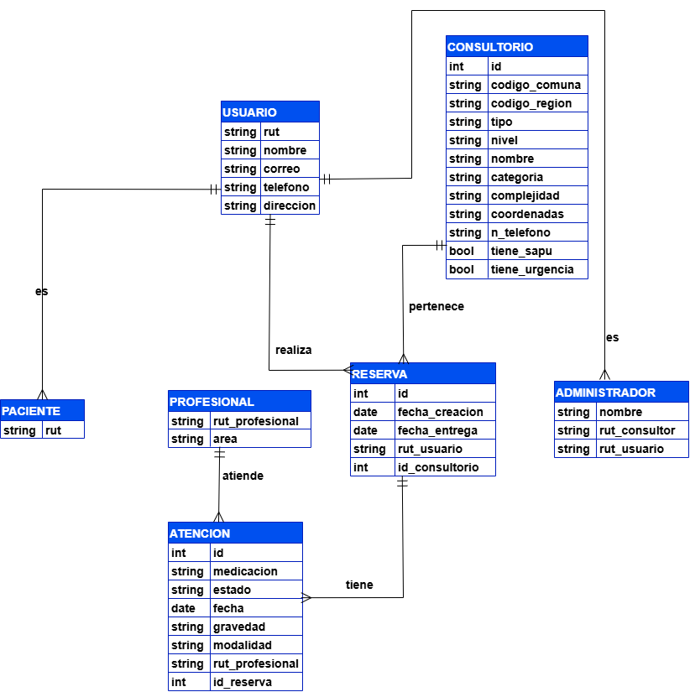


MODELO
NOSQL
Permite el modelado del sistema de forma no relacional
Es usado para el funcionamiento de MongoDB
Otorga una flexibilidad, escalabilidad y rendimientos superior
Soporte para datos Jerárquicos y Documentales
Al ser orientada a documentos, se pueden almacenar citas como documentos JSON
06

Slide 10

MUCHAS GRACIAS

